Slide 1
非文字資料を対象とした Ontologyデータベースに対する RDF推論の適用
木下研究室 200803016 平石和也

Slide 2
研究背景
非文字資料の体系化として神奈川大学21世紀COEプログラムが行われた。(2008年3月31日終了)
先行研究では非文字資料のOntologyを構築し、研究者に対し意義のある新たな知見の提示が可能なことを示した。(松澤研究室 佐藤俊輔)
しかし、具体的な推論機構については未解決であった。

Slide 3
研究目的
先行研究された非文字資料のOntologyにJenaを用いたRDFの推論を導入し、明示されていない関係を導出する。
明示されていない関係を導出することで、新たな関係を発見することができ、非文字資料のOntologyの有意性を実証する。

Slide 4
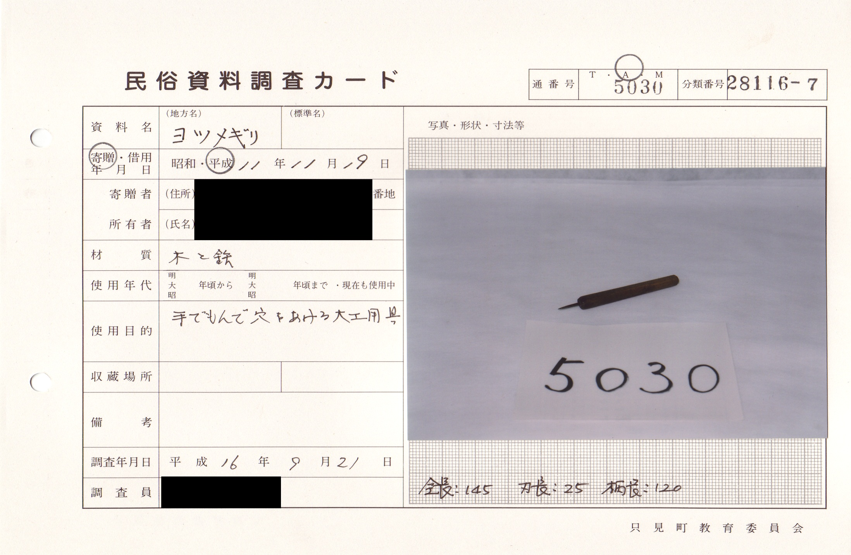
民具カード

Slide 5
Ontology化
民具
attribute-of
ある概念を構成している属性情報
分類番号
is-a
下位概念は上位概念である
28116
attribute-of
錐の使用目的
instance-of
概念と具体例の関係
木に穴をあける
part-of
part-of
part-of
全体-部分関係
木に
穴を
あける

Slide 6
RDF (Resource Description Framework)
加工する
rdfs:subPropertyOf
穴をあける
rdfs:domain
rdfs:range
錐
材料
rdf:type
rdfs:subPropertyOf
木(材)
分類番号
○○キリ
ex:name

Slide 7
Jena
JavaによるセマンティックWebアプリケーション開発のためのフレームワークである。
RDFで表されるデータ(知識)を処理し利用するための様々な機能をもつ。(RDFデータの読み込み、出力など)
Ontologyのルールに基づく推論が実装されている。

Slide 8
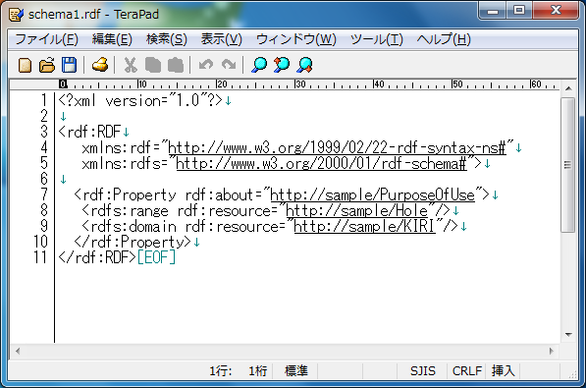
民具データのRDFでの記述
MITSUMEGIRIはKIRIのLocalNameである
使用目的の主語はKIRI,目的語はHoleを表す
HoleはMITSUMEGIRIのPurposeOfUseである

Slide 9
Jenaを用いた推論のプログラム

Slide 10
Jenaを用いた推論のプログラム
必要なReasonerを取得する

Slide 11
Jenaを用いた推論のプログラム
Reasonerにスキーマのデータをバインドする

Slide 12
Jenaを用いた推論のプログラム
InfModelオブジェクトを生成している

Slide 13
RDFで記述された推論の結果
KIRIのタグが追加される
Holeのタグが追加される
記載されていない情報を推論により導出することができた。

Slide 14
結論
記載されていない情報により、民具間などの新たな関係が見えるようになった。
しかし、RDFデータや推論のプログラムを記述する際、手動で行うので構築に時間が掛かったり、修正に手間が掛かるなどの問題点がある。

Slide 15
今後の課題
全ての民具カードに記載されている情報に対して推論を行う。
Excelなどに記述されている情報を簡単に利用できるRDFデータ記述システムや推論システムの開発。
Ontologyを構築する際に同時に推論を行い、新たな関係も一緒に導出するシステムの開発。

